Slide 1
Universidad Autónoma del Estado de México
Facultad de Química
Desarrollo de Habilidades del Pensamiento
Semejanzas y diferencias
Dra. en Ed. Guadalupe Mirella Maya López
2016-J

Slide 2
Objetivo
    Desarrollar la capacidad de observación y concentración en un objeto o imagen, para identificar semejanzas y diferencias.

Slide 3
Ejercicios
    En las siguientes diapositivas se mostrarán imágenes con características distintas. Tu trabajo consistirá en encontrar las diferencias o semejanzas, según el caso.

Slide 4
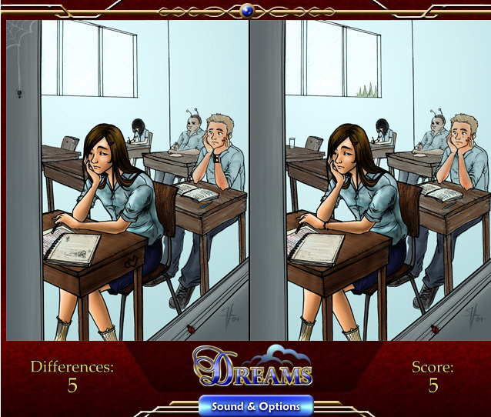

Slide 5
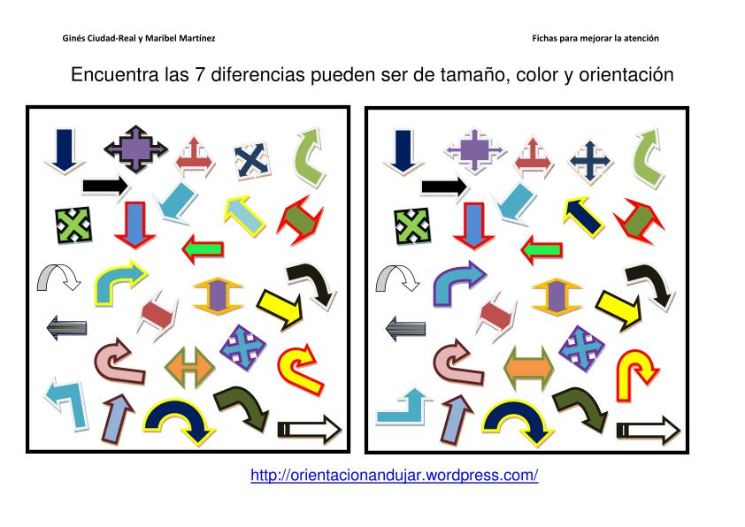

Slide 6
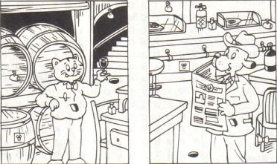
Encuentra las 7 semejanzas

Slide 7
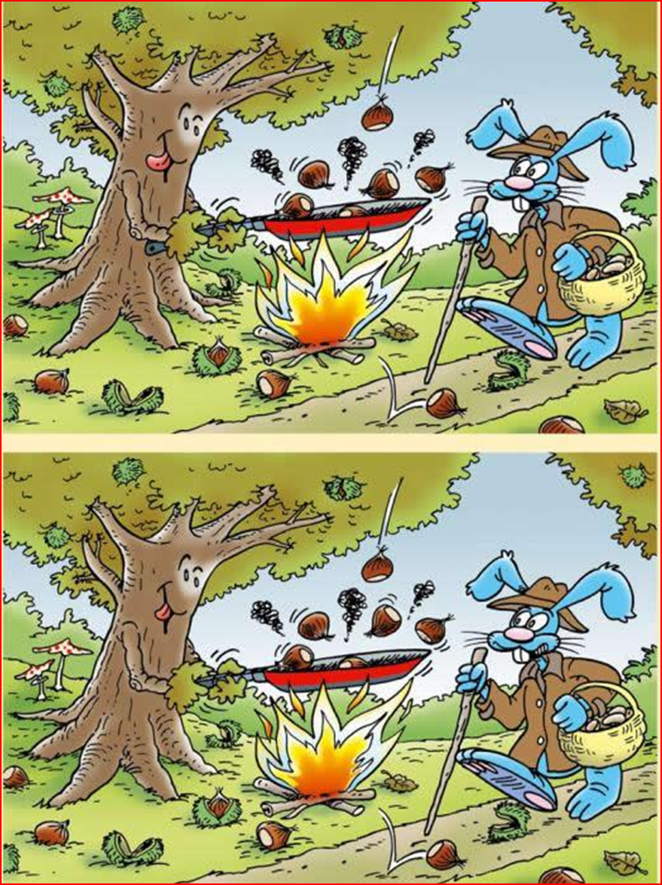
ENCUENTRA
15 DIFERENCIAS

Slide 8
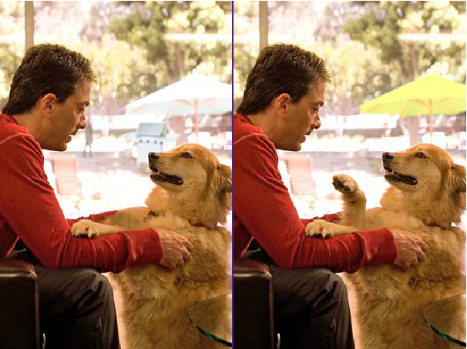
Encuentra las cinco diferencias

Slide 9
Encuentra las semejanzas
Aluminio, zinc, plata, mercurio, platino, escandio

Slide 10
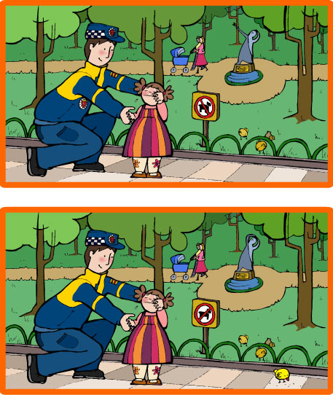
Encuentra las diferencias

Slide 11

Encuentra las cinco diferencias

Slide 12

Localiza las dos semejanzas

Slide 13
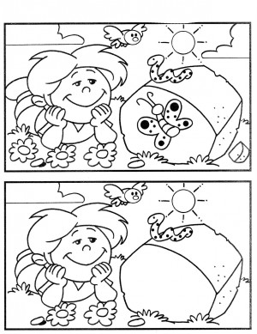
Encuentra las diferencias

Slide 14


Slide 15
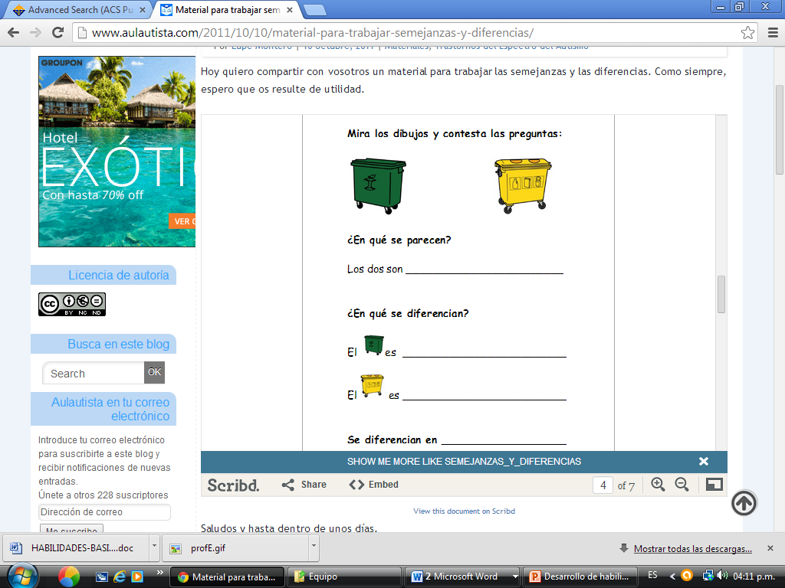
Observa los dibujos y contesta lo que se te pide

Slide 16
Encuentra las diferencias entre:
Litio, magnesio, escandio, circonio, tántalo, molibdeno y manganeso.

Slide 17
Encuentra semejanzas y diferencias entre las figuras 1 y 2

Slide 18
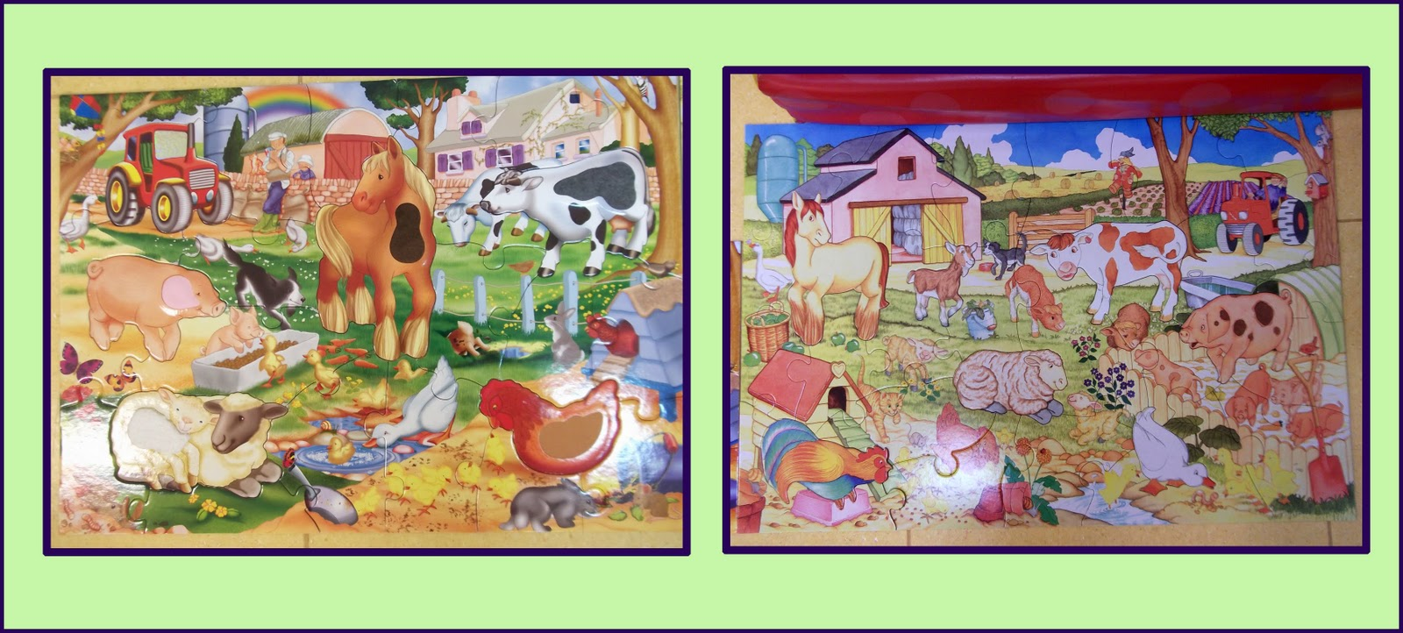
Figura 1

Slide 19
Figura 2

Slide 20
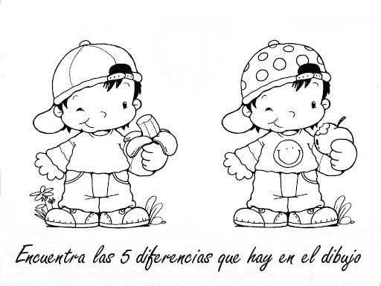

Slide 21

Identifica las diferencias

Slide 22
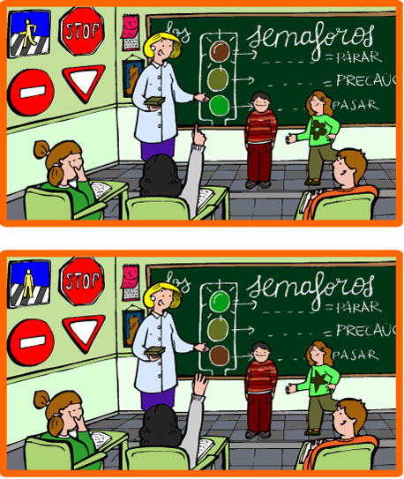
Identifica las diferencias

Slide 23
Encuentra las semejanzas
Cloruro de cobalto
Yoduro de magnesio
Sulfuro de cinc
Bromuro de cobre (I)
Nitruro de plata

Slide 24
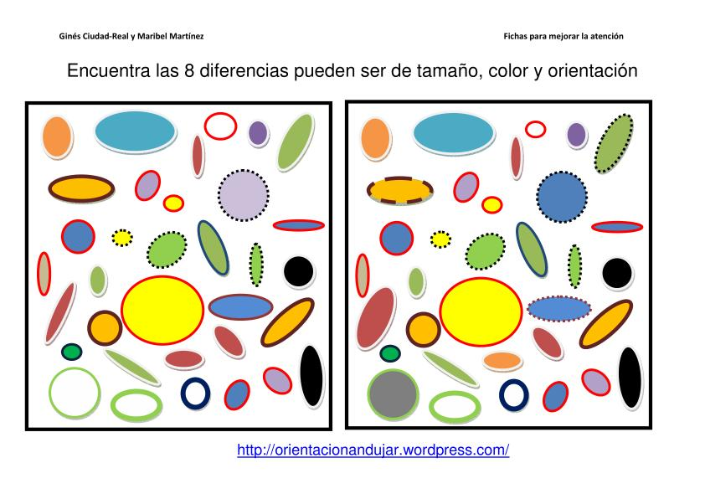
Encuentra las ocho diferencias

Slide 25
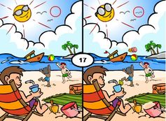
Encuentra las siete diferencias

Slide 26
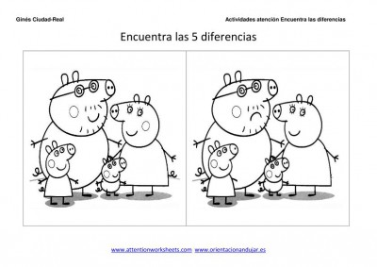

Slide 27
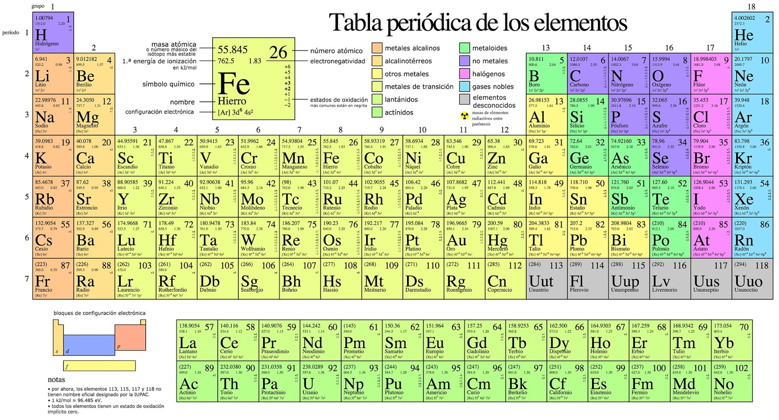
Anota cinco diferencias entre las familias “A” y “B” de la tabla periódica

Slide 28
Anota cinco elementos que sean semejantes por su grado de toxicidad de acuerdo con la NFPA

Slide 29
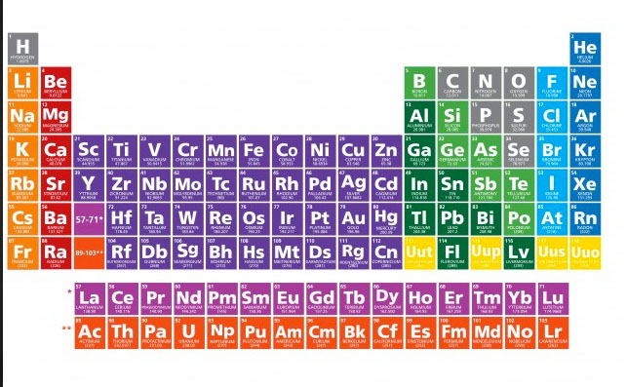
Anota cinco diferencias entre los grupos I, II y III“A” de la tabla periódica

Slide 30
Anota cinco elementos que sean semejantes en su comportamiento frente a los halógenos
Anota cinco elementos que sean diferentes en su comportamiento frente a elementos del grupo I “A”
Anota cinco elementos que formen enlaces covalentes con el carbono

Slide 31
Anota cinco compuestos sólidos que sean afines a los solventes orgánicos
Escribe cinco compuestos sólidos que no se disuelvan en solventes no polares en ambos casos justifica tus respuestas

Slide 32
A manera de resumen
Cualquier actividad o juego mental que realicemos con figuras, colores imágenes ayuda a ejercitar, el cerebro y mejorar el rendimiento académico, si a eso agregamos juegos con temas de unidades de aprendizaje acordes a la formación profesional del QUÍMICO, mejor.

Slide 33
Desarrollo de Habilidades del Pensamiento
Semejanzas y diferencias
Dra. en Ed. Guadalupe Mirella Maya López
2016-J

